Slide 1
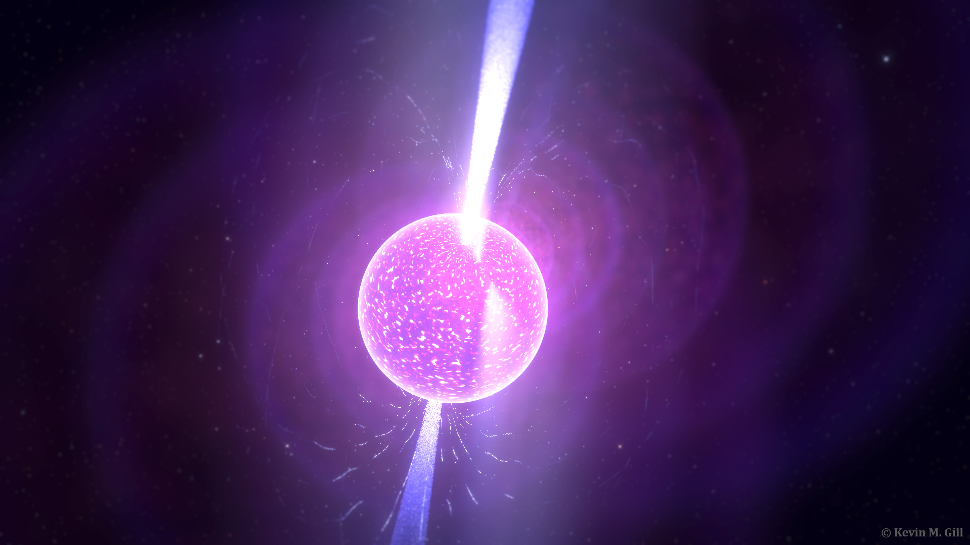
LES ÉTOILES À NEUTRONS
PULSARS ET MAGNÉTARS
André BORDES

Slide 2
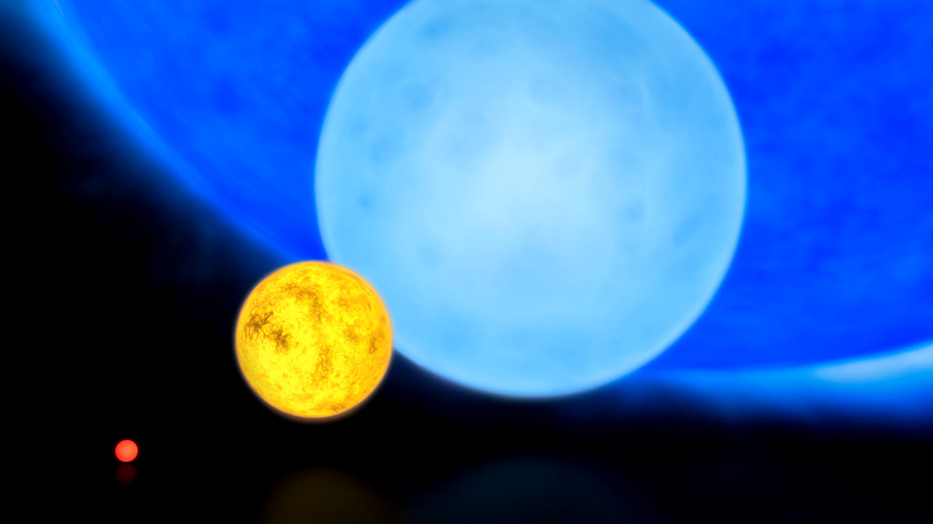
Les caractéristiques et l’évolution des étoiles sont totalement déterminées par leurs masses.
Il existe 4 catégories d’étoiles associées à 4 fins de vies différentes !
Etoiles super
massives
Etoiles massives
Etoiles type solaire
Fin de vie : étoiles à neutrons
Fin de vie : trous noirs
Fin de vie : naines blanches
Naines rouges
Fin de vie : naines sombres
Les astrophysiciens classent les étoiles d’après le type de leurs spectres
Il existe 7 types principaux : O,B,A,F,G,K,M et 70 sous-types
Notre Soleil est du type G2
Entre 0,08 et 0,8 Masse solaire
Durée de vie de
25 à 1000 milliards d’années
Population 80 % pour une
masse totale de 10%
Entre 8 et 20 Masses solaires
Durée de vie de
8 à 30 millions d’années
Population 4%
Au dessus de 20 Masses solaires
Durée de vie de
1 à 8 millions d’années
Population 1%
Entre 0,8 et 8 Masses solaires
Durée de vie de 30 millions
à 25 milliards d’années
Population 15%
Notes:
Naine brune
Une naine brune est, d'après la définition provisoire adoptée, en 2003, par l'Union astronomique internationale, un objet substellairedont la vraie masse est inférieure à la masse minimale nécessaire à la fusion thermonucléaire de l'hydrogène mais supérieure à celle nécessaire à la fusion thermonucléaire du deutérium¹, correspondant à une masse située entre 13 M_{J} et 75 M_{J} ,. Soit 0,8 Masse du Soleil
Bien que leur existence fût postulée dès les années 1960, c'est seulement depuis le milieu des années 1990 qu'on a pu établir leur existence.

Slide 3
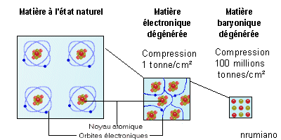
Différentes phases de la matière à l’intérieur des étoiles.
3
Matière à l’état naturel
Matière électronique dégénérée
(principe d’exclusion de Pauli )
La densité atteint 1Tonne/cm3 .
Le rayon d’une naine blanche
diminue si sa masse augmente
Matière baryonique
dégénérée
Compression des atomes
1 tonne/cm
2
Compression du noyau de l’étoile
100 millions de
tonnes/cm
la limite d'Oppenheimer-Volkoff, représente la masse maximale théorique que peut avoir une étoile à neutrons. Au delà de cette valeur, l'objet s'effondre alors en trou noir. La valeur de cette limite est d'environ 3,3 masses solaires et est à comparer avec la limite de Chandrasekhar pour les naines blanches.
2
Noyau atomique
Orbite électronique
Au delà de 1,44 MO ( limite de Chandrasekhar)
les électrons (e-) et les protons(e+) entrent en contact : transformation du noyau en neutrons.
Déclenchement d’une supernovæ
Création d’une étoile à neutrons
Un atome est essentiellement composé … de vide.
Si la masse du noyau de l’étoile est inférieur à 1,44 Mo
La pression de dégénérescence électronique s’oppose aux compressions
(principe d’exclusion de Pauli)
Les atomes sont confinés et
perdent du volume.
Leurs densités augmentent.
Si on multipliait la taille d’un atome
par 10 le noyau aurait la taille
d’une orange, les électrons
seraient des têtes d’épingles
situées à 3 kilomètres.
Densité du noyau 10 T/cm
14 ,
La pression de dégénérescence baryonique
résistera à la pression si la masse de l’étoile à
neutrons reste inférieure à 3,2 Mo
(limite de Oppenheimer-Volkoff)
Au-delà de cette masse la matière s’effondre:
Création d’un trou noir
9
3
Notes:
Si la MASSE du coeur est INFÉRIEURE À 1.44 Mo = limite de Chandrasekhar (Mo pour "masse solaire"):
La pression de dégénérescence des électrons est suffisante pour s'opposer à la gravité et l'effondrement est bel et bien stoppé. Le cœur effondré stable est appelé naine blanche.
Cependant, si le cœur de l'étoile a une masse supérieure à la limite de Chandrasekhar (1.44 Mo), la gravité devient supérieure à la pression de dégénérescence des électrons. L'étoile continue donc de s'effondrer. Là, deux cas de figure sont possibles:
La masse du coeur est supérieure à 1.44 Mo, mais reste inférieure à 3 Mo.
La masse du coeur est supérieure à 3 Mo.
Masse du coeur entre 1.44 et 3 Mo:
Le principe d'exclusion de Pauli (une des bases de la physique quantique): deux particules ne peuvent se trouver en même temps exactement au même endroit.
Si on essaie de rapprocher encore plus les électrons, comme le fait la force de gravitation, leur seule issue sera donc de prendre de la vitesse pour s'échapper. Mais là, les calculs montrent qu'ils devraient acquérir une vitesse supérieure à celle de la lumière pour répondre au principe de Pauli. Ils donc sont forcés de pénétrer dans les noyaux atomiques, pour fusionner avec les protons pour les transformer en neutrons, plus des neutrinos (*).
(*)Neutrinos: "petits neutrons" à la masse quasi nulle. Ils n'ont pas de charge et quasiment aucune interaction avec la matière : ils peuvent traverser la Terre de part en part sans être stoppés.
A partir du moment où le coeur stellaire n'est quasiment plus composé que de neutrons, ceux-ci doivent aussi répondre au principe d'exclusion de Pauli: si la gravitation essaie de les rapprocher trop, ils prennent de la vitesse pour s'échapper. Cette agitation neutronique sera alors la responsable d'une pression capable de contrecarrer la gravitation. C'est la pression de dégénérescence des neutrons. Dans le cas qui nous occupe (cœur entre 1.44 et 3 Mo), la pression de dégénérescence des neutrons sera suffisante pour contrebalancer la gravitation. Le cœur stellaire se stabilise et devient une étoile à neutrons stable.
Au cours de sa vie sur la Séquence Principale, une étoile présente un état d'équilibre: sa taille ne change pas (ou peu). Cet équilibre provient de 2 forces opposées qui se contrebalancent:
La GRAVITATION qui tend à faire s'effondrer l'étoile sur elle-même, sous son propre poids.
L'ÉNERGIE DES FUSIONS NUCLÉAIRES qui se déroulent dans son coeur et qui tendent à la faire "gonfler".
Lorsque le cœur d'une étoile a épuisé son combustible nucléaire, l'énergie provenant des fusions disparaît. Le coeur se contracte, la force de gravitation étant, désormais, la seule à agir. En se contractant, le coeur se réchauffe fortement, communiquant cette élévation thermique aux couches superficielles de l'étoile qui se mettent à gonfler. Donc, le coeur de l'étoile se contracte pendant que son "atmosphère" se dilate. Cette contraction ne saurait être infinie: il doit exister un moment où la matière du coeur stellaire n'est plus compressible. Lorsque les atomes et les électrons du coeur stellaire se retrouvent comme plaqués les uns contre les autres, un peu comme s'ils se touchaient, ils exercent une "pression vers l'extérieur", luttant contre toute force qui vise à les rapprocher. On a affaire à ce que les physiciens appellent de la matière dégénérée et cette "pression vers l'extérieur", c'est la pression de dégénérescence des électrons. (voir le dessin ci-dessous, la partie centrale "matière électronique dégénérée").
En 1925¹, Wolfgang Pauli proposa un principe selon lequel les électrons appartenant à un même système ne peuvent pas se trouver simultanément dans le même état quantique. Par la suite, ce principe est généralisé à tout fermion ou particule de spin demi-entier. Les fermions comprennent des particules élémentaires telles que l'électron, le neutrino et les quarks, ainsi que des particules composées telles que les protons, les neutrons et les noyaux ¹³C.
Le principe d'exclusion de Pauli interdit à deux électrons d'être dans le même état quantique, dont les deux variables sont : le spin, de valeur +½ ou -½, et le niveau d'énergie qui correspond à une orbitale autour du noyau atomique. Or, lorsque la densité de la matière augmente, certaines orbitales finissent par se juxtaposer avec celles d'atomes voisins. La pression de dégénérescence s'exerce lorsque les orbites concernées sont effectivement occupées par des électrons : les atomes ne peuvent plus se rapprocher davantage sans violer le principe d'exclusion

Slide 4
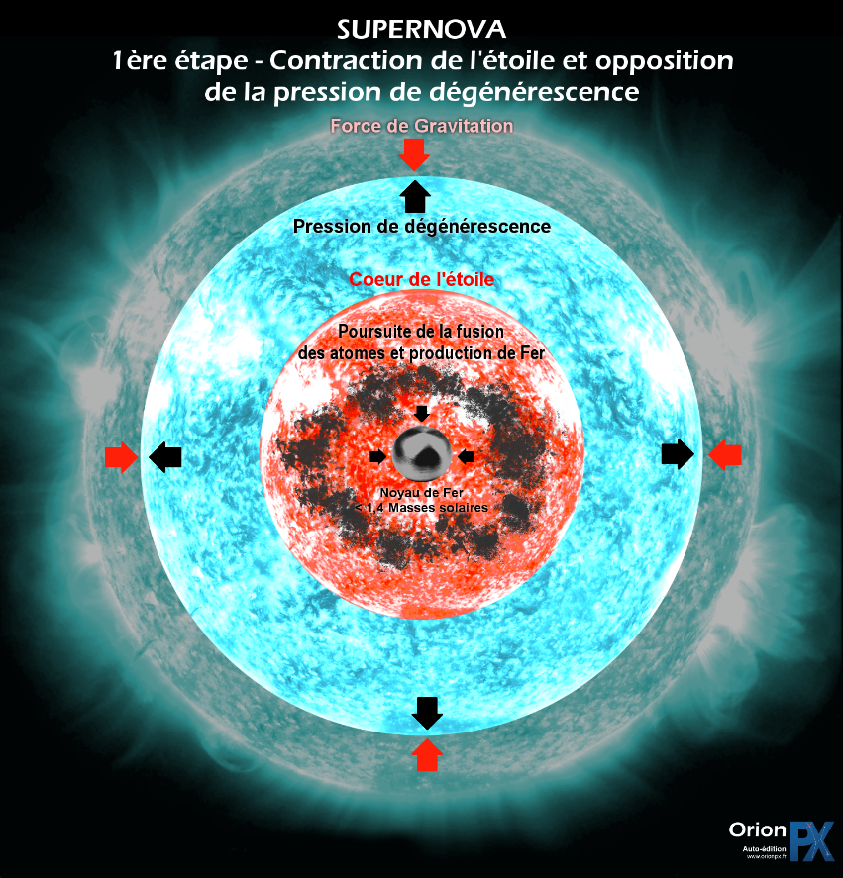
Les étoiles de plus de 8 masses solaires terminent leur vie en supernovæ.
Tant que le noyau de fer ne dépasse pas 1,44 Mo ( limite de Chandrasekhar) la pression de dégénérescence des électrons résiste à la force de gravitation de l’étoile.
Noyau de moins de 1,44 Mo

Slide 5
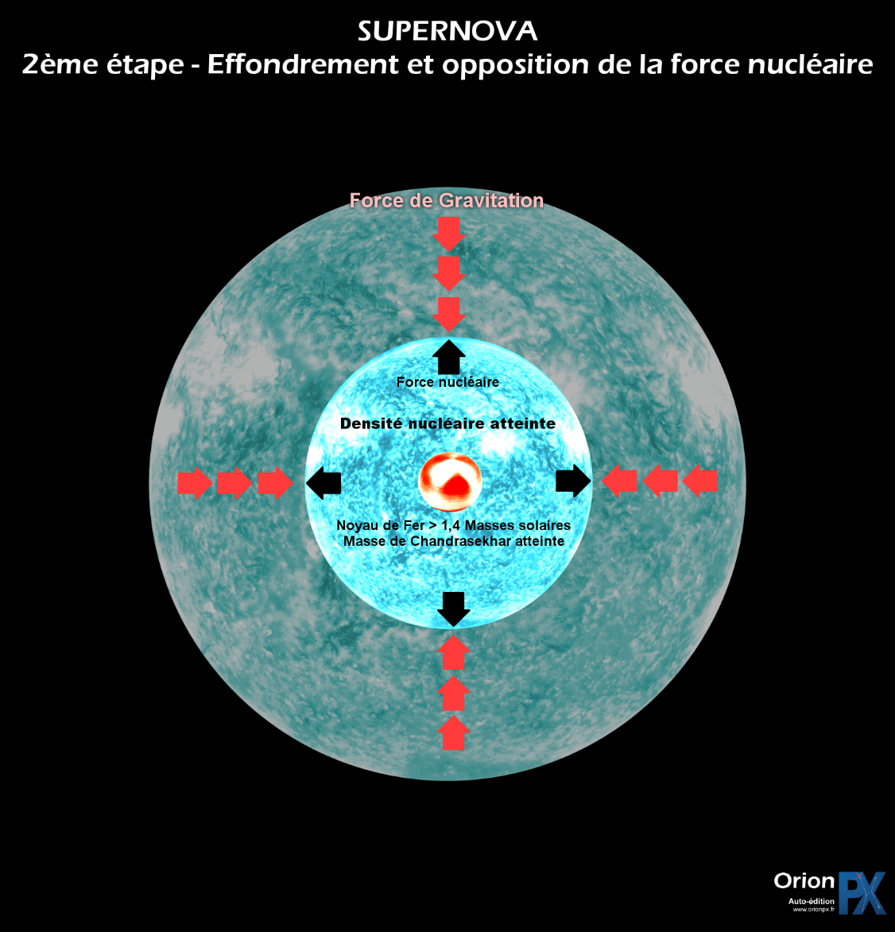
Au-delà de 1,44 Mo la force de gravitation devient supérieure à la pression de dégénérescence électronique.
Le noyau de fer de l’étoile s’effondre et déclenche la supernovæ.
Les électrons entrent en contacts avec les protons qui se transforment en neutrons. Une étoile à neutrons s’est formée!
La pression de dégénérescence des neutrons prend alors le relais et résiste à l’effondrement de l’étoile à neutrons.
Noyau de fer dépasse 1,44 Mo
et s’effondre : c’est la supernovæ!

Slide 6
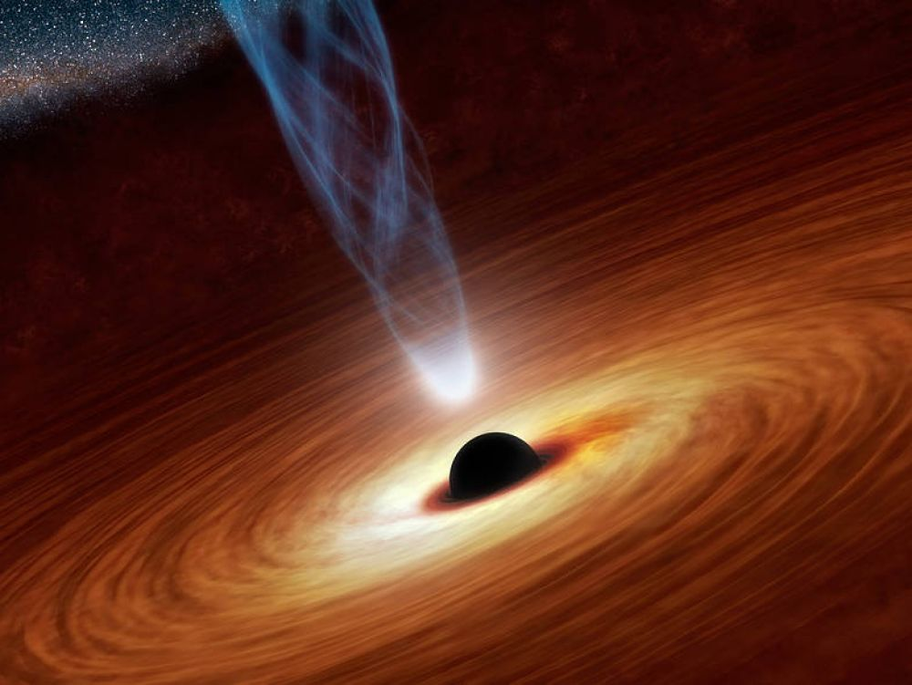
Si la masse de l’étoile à neutrons dépasse 3,2 Mo (limite de Oppenheimer-Volkoff) la pression de dégénérescence des neutrons sera insuffisante pour résister aux forces gravitationnelles.
L’étoile à neutrons s’effondrera à son tour en trou noir.

Slide 7
Première supernova détectée en direct par le satellite Kepler en 2011.
Cette super géante rouge située à 1,2 milliards d’année-lumière avait 500 fois la taille du Soleil !
L’évènement à été reconstitué en 2016 sur cette vidéo grâce aux photos et aux enregistrements de Kepler.
Évènement accéléré 250 fois
Cliquer sur l’image.
Notes:
Explosion d’une étoile 500 fois plus grande que le Soleil
«Afin de voir quelque chose qui se passe à des échelles de temps en minute, comme une onde de choc, il faudrait avoir une caméra de surveillance en continu du ciel», a déclaré le scientifique dans un communiqué de presse, avant d’ajouter : «Vous ne savez pas quand une supernova va retentir, et la vigilance de Kepler nous a permis d’être témoin du début de l’explosion». Ce genre d’observation est en effet très rare. Kepler a capté l’onde de choc de l’explosion de KNS 2011d, une étoile géante 500 fois plus grande et 20 000 fois plus lumineuse que notre Soleil. La durée de son explosion (environ 20 minutes) et le fait qu’elle se situe à 1,2 milliard d’années-lumière du télescope expliquent la difficulté qu’ont eu les chercheurs à immortaliser l’évènement.
Le télescope spatial Kepler est parvenu à saisir l'explosion de supergéantes rouges en supernova, phénomène ô combien important dans l'univers et qui n'a jamais été aussi bien documenté. Une étoile naît, vit et meurt. Et cette dernière phase peut prendre une tournure extraordinaire. Parfois, une naine blanche (via une explosion thermonucléaire) ou une étoile très massive (via une implosion) disparaît en générant une supernova. Un phénomène particulièrement spectaculaire et riche d'enseignements, mais difficile à observer. C'est pourtant ce qu'est parvenu à faire le télescope spatial Kepler, d'habitude occupé à dénicher des exoplanètes. En réalité, le mérite revient davantage aux chercheurs, qui ont épluché les mesures de luminosité réalisées toutes les 30 minutes durant près de 3 ans sur environ 500 galaxies pour tenter de trouver une singularité. Et ils y sont parvenus. En 2011, Kepler a en effet observé l'explosion de deux supergéantes rouges, et plus particulièrement l'onde de choc qu'a généré l'une d'entre elles, KSN 2011d. Avant sa désintégration, cette dernière était 500 fois plus grosse que notre Soleil. La vidéo qui suit, publiée par la Nasa, reprend les chiffres de Kepler pour simuler le phénomène observé, résumé ici en une trentaine de secondes alors qu'il a duré une vingtaine de minutes.

Slide 8
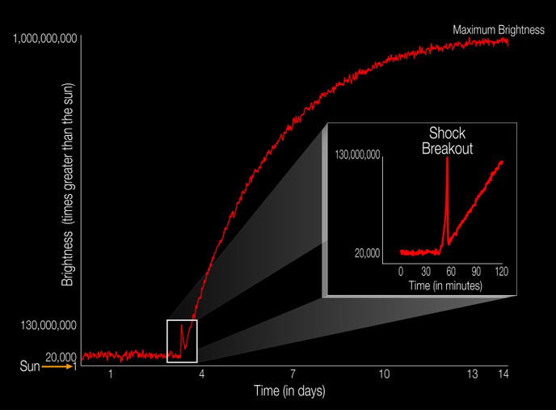
Située dans la constellation du Cygne cette supernova a atteint le maximum de luminosité le 14ème jour.
Notes:
Luminosité ( fois plus grande que le soleil)
Shock breakout évasion de choc

Slide 9
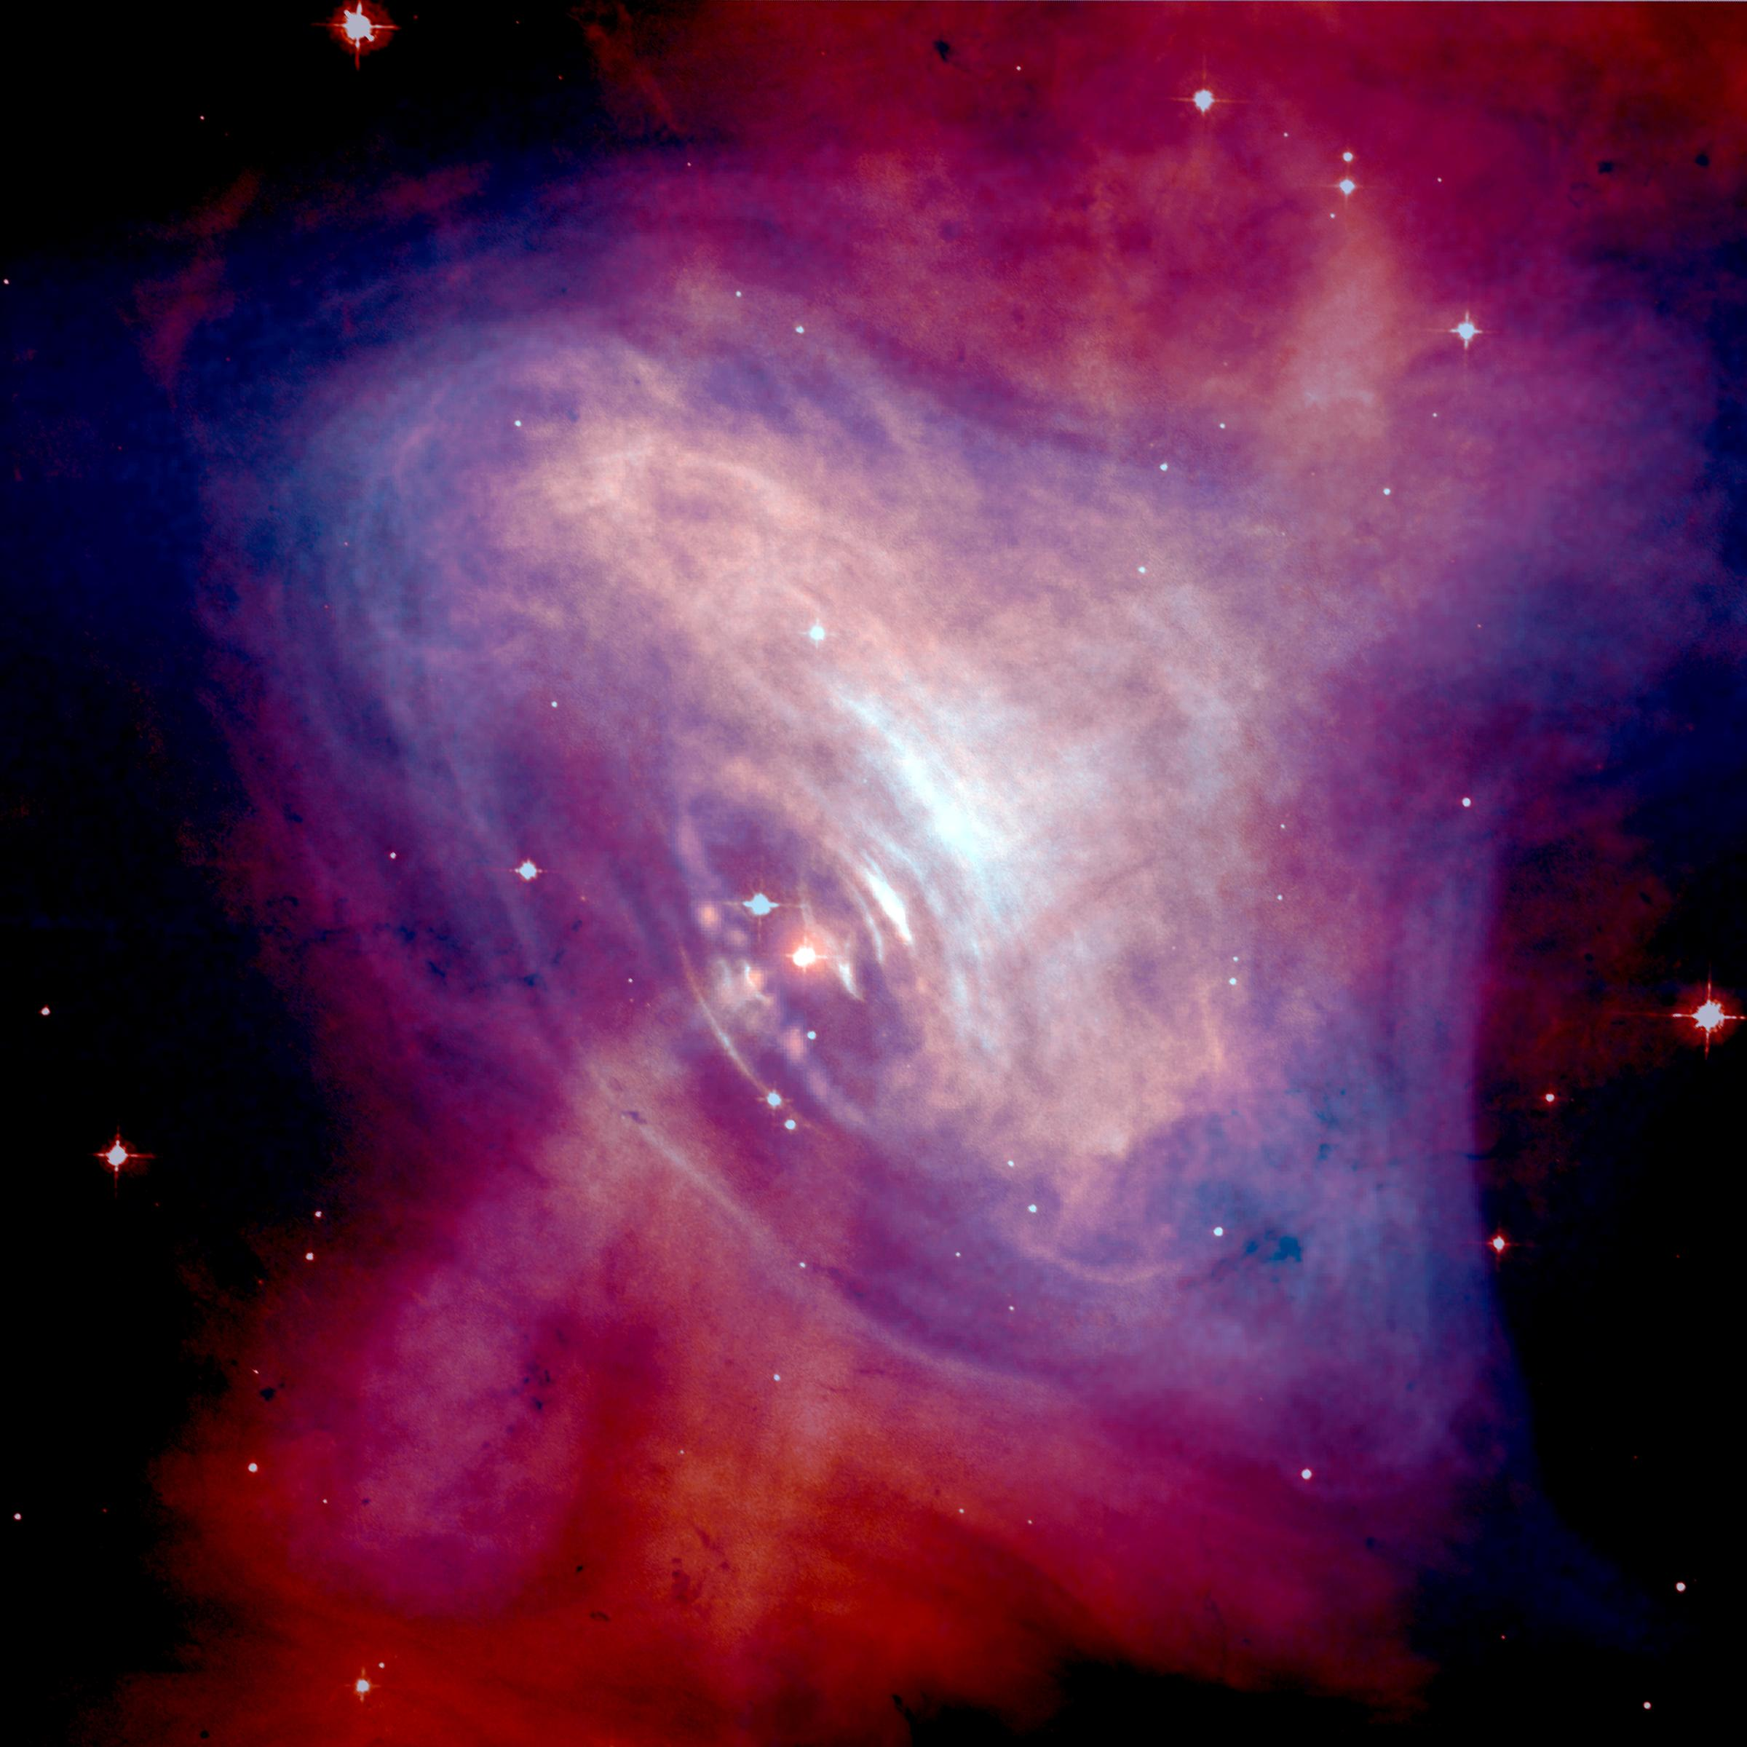
Les étoiles à neutrons : les astres de tous les extrêmes.
Notes:
L'effondrement a deux autres conséquences importantes : grande vitesse de rotation et champ magnétique intense.L'accélération de la rotation s'explique par la conservation du moment angulaire (le produit de la vitesse angulaire par le carré du rayon doit rester constant). Un astre prend de la vitesse en diminuant de diamètre, de la même façon qu'une patineuse, par exemple, lorsqu'elle replie les bras. La période de rotation peut ainsi être comprise entre quelques millisecondes et une poignée de secondes.
L'intensification du champ magnétique provient pour sa part de la conservation du flux magnétique : le produit du champ magnétique par la surface de l'étoile doit rester constant. Si donc la surface diminue, le champ augmentera en proportion. Le champ magnétique d'une étoile à neutrons jeune est ainsi de mille milliards de gauss, contre, disons, 1 gauss pour une étoile ordinaire comme le Soleil, et quelques milliers de gauss pour une étoile magnétique.

Slide 10
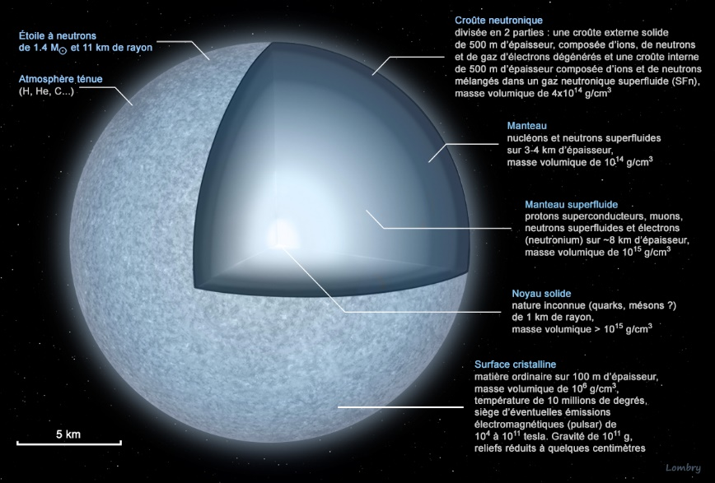
Structure interne théorique d’une étoile à neutrons.
Croûte solide, épaisseur 1 km, composée de
neutrons libres et de gaz d’électrons dégénérés
Masse volumique 100 millions Tonnes/cm3
Epaisseur 3 km
Composé de neutrons et protons.
Masse volumique 100 millions de Tonnes/cm3
Epaisseur 6 km
Composé de neutrons
et de protons superfluides.
Masse volumique 1 milliard de Tonnes/cm3
diamètre 1 km environ
Matière inconnue (plasma de quarks ?)
Masse volumique 1 milliard de Tonnes/cm3
Matière ordinaire sur 100 m d’épaisseur
Température de surface 10 millions de degrés.
Gravité en surface 200 milliards de fois celle de la Terre ce qui réduit les reliefs de surface à moins d’un millimètre d’altitude.
Notes:
La supraconductivité nous est connue depuis que l'on a découvert les matériaux supraconducteurs au début du XXe siècle. Ces matériaux ont une résistance électrique strictement nulle en dessous d'une température dite température critique. Ils transportent alors les courants électriques sans aucune perte et permettent aussi d'atteindre des champs magnétiques intenses.

Slide 11
Vitesses de rotation des étoiles à neutrons.
Conservation du moment cinétique d’une étoile.
Le produit de la vitesse angulaire d’une étoile par le carré de son rayon est une constante.
Une étoile à neutrons a un rayon de 10 km soit 100 000 fois plus petit que le rayon de l’étoile mère.
La vitesse de rotation de l’étoile à neutron sera de l’ordre 100 000
soit 10 milliards de fois la vitesse de rotation de l’étoile.
La rotation de l’étoile à neutrons la plus rapide a été mesurée à 716 tours/seconde.
Sa vitesse en surface est de 47000 km/seconde soit 15% de la vitesse de la lumière.
2
3
Cliquer sur l’image.
Notes:
Une nouvelle pression de dégénérescence
Le processus s’arrête lorsque la matière atteint une densité similaire à celle des noyaux atomiques. Apparaît alors une nouvelle force, la pression de dégénérescence des neutrons, qui est en mesure de stabiliser l’étoile.
Cette pression est de nature similaire à celle que produisent les électrons. Elle entre en jeu lorsque les neutrons sont comprimés les uns contre les autres et commencent à être fortement agités du fait du principe d’incertitude de Pauli. Elle est beaucoup plus puissante que sa cousine électronique, ce qui explique qu’elle peut résister à la gravité d’une étoile massive.
On obtient alors un nouveau type de corps, beaucoup plus petit et dense qu’une naine blanche : une étoile à neutrons. Alors que le diamètre typique d’une naine blanche est de 10 000 kilomètres, une étoile à neutrons a une taille de l’ordre de quelques dizaines de kilomètres.
Une densité extraordinaire
Un diamètre 1000 fois plus petit signifie, à masse égale, une concentration de matière un milliard de fois plus forte. La densité moyenne d’une étoile à neutrons est ainsi d’un million de milliards de fois celle de l’eau. Un centimètre cube de sa matière aurait une masse de 1000 millions de tonnes.
A cette densité extraordinaire, la matière n’a plus grand rapport avec celle que nous pouvons observer sur Terre. Il est néanmoins possible de recourir à la physique théorique pour comprendre les étoiles à neutrons. Il a ainsi été possible de déterminer la structure interne d’un tel corps.
En plongeant vers l’intérieur, on rencontre d’abord une croûte cristalline formée de noyaux atomiques, en particulier des noyaux de fer. Ensuite viennent des neutrons et des protons à l’état libre, d’abord sous forme liquide puis, plus profondément, à l’état solide. Enfin apparaît le noyau, dans lequel protons et neutrons n’existent plus, mais sont dissociés en leurs constituants intimes, les quarks. Tout cela est évidemment très spéculatif et le restera pour longtemps.
Si on grossissait mille milliards de fois un atome d'hydrogène:
le noyau (constitué d'un seul proton) aurait une taille de un millimètre et aurait une masse de 1,7 millions de tonnes !
l'unique électron aurait une taille inférieure à un micron (un millième de millimètre) et aurait une masse de 900 tonnes !
cet électron "tournerait autour" du noyau dans un volume d'environ 100m de diamètre (soit environ la longueur d'un terrain de football): ce serait la taille de cet atome d'hydrogène, tout le reste étant vide !
Si on grossissait 200 milles milliards de fois un atome d'hydrogène:
le noyau (constitué d'un seul proton) aurait une taille de 22 cm (un ballon de foot)
l'unique électron aurait une taille inférieure à une bille d’une masse 1835 fois moins massive !
Cet électron "tournerait autour" du noyau sur une sphère d'environ 10 km de rayon ( nuage électronique): ce serait la taille de cet atome d'hydrogène, tout le reste étant vide !
Conservation du moment cinétique ou angulaire c’est pareil
Un centimètre cube de sa matière aurait une masse de 1 milliard de tonnes Avec un volume de 5570 cm3 ce ballon aurait une masse de 5570 milliards de tonnes.
l’étoile possédait déjà un champ magnétique. Lorsque son noyau s’est contracté, le champ magnétique a été confiné dans un volume de plus en plus petit (son rayon divisé par 100.000), et s’est renforcé (comme le carré du rayon, donc par un facteur 100.000² = 10.000.000.000, proportionnel à la surface par laquelle il sort de l’astre)). Par conséquent, partant d’un champ magnétique standard pour une étoile, on s’attend à observer un champ extrêmement puissant
Vitesse rotation bételgeuse 1 tour =30 ans

Slide 12
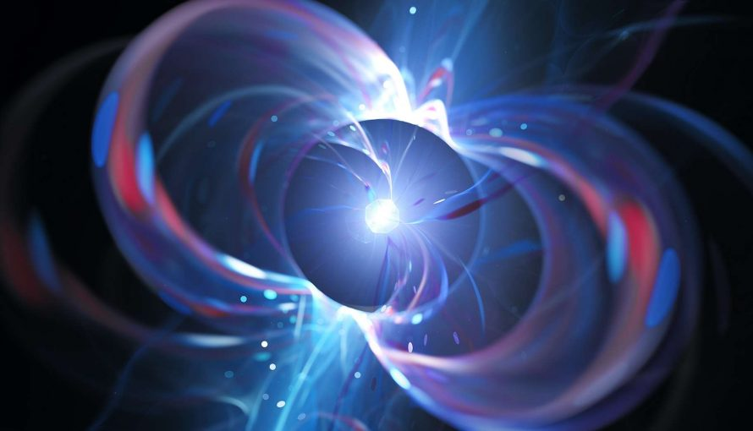
Intensités magnétiques des étoiles à neutrons.
Conservation du champ magnétique d’une étoile.
Le produit du champ magnétique d’une étoile par sa surface est constant.
Les étoiles qui s’effondrent en étoiles à neutrons (très faibles surfaces) vont
provoquer sur celles-ci les intensités magnétiques qui peuvent atteindre
1000 milliards de fois celle de la Terre.
Notes:
Dans le système international d'unités, la densité de flux magnétique est mesurée en teslas (T) et le flux magnétique correspondant est mesuré en weber (Wb), de sorte qu'une densité de flux d'un Wb/m² correspond à un tesla. Dans le système d'unités CGS de Gauss, la densité de flux magnétique est mesurée en gauss (G).
Le système CGS est un système d'unités de mesures physiques où les unités de base sont
le centimètre pour les longueurs,
le gramme pour les masses et
la seconde pour le temps.
Le rayonnement synchrotron, ou rayonnement de courbure, est un rayonnement électromagnétique émis par une particule chargée qui se déplace dans un champ magnétique et dont la trajectoire est déviée par ce champ magnétique. Ce rayonnement est émis en particulier par des électrons qui tournent dans un anneau de stockage. Puisque ces particules modifient régulièrement leur course, leur vitesse change régulièrement, elles émettent alors de l'énergie (sous forme de photons) qui correspond à l’accélération subie.
La surface d’une sphère = 4 Pi R 2
l’étoile possédait déjà un champ magnétique. Lorsque son noyau s’est contracté, le champ magnétique a été confiné dans un volume de plus en plus petit (son rayon divisé par 100.000), et s’est renforcé (comme le carré du rayon, donc par un facteur 100.000² = 10.000.000.000, proportionnel à la surface par laquelle il sort de l’astre)). Par conséquent, partant d’un champ magnétique standard pour une étoile, on s’attend à observer un champ extrêmement puissant

Slide 13
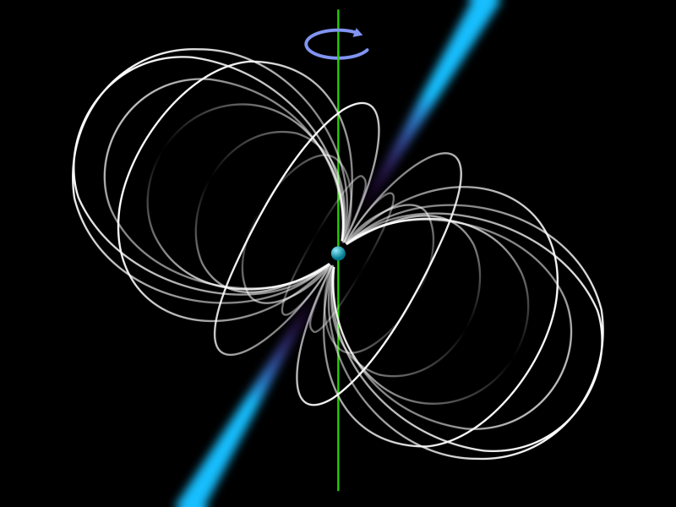
Les pulsars : les phares de l’Univers.
L’axe magnétique des étoiles à neutrons est pratiquement toujours incliné par rapport à son axe de rotation.
Les électrons proches des pôles sont capturés par l’intense champ magnétique et sont accélérés à des vitesses très élevées.
Ils se déplacent le long des lignes magnétiques en spirales provoquées par la rotation du pulsar.
Ils émettent alors un rayonnement synchrotron (longueurs d’ondes radio)
Orienté vers les pôles magnétiques ce rayonnement forme 2 faisceaux d’une ouverture de 10°environ.
Sur les 3000 étoiles à neutrons détectées, 2700 sont des pulsars.
Notes:
Le rayonnement synchrotron, ou rayonnement de courbure, est un rayonnement électromagnétique émis par une particule chargée qui se déplace dans un champ magnétique et dont la trajectoire est déviée par ce champ magnétique. Ce rayonnement est émis en particulier par des électrons qui tournent dans un anneau de stockage. Puisque ces particules modifient régulièrement leur course, leur vitesse change régulièrement, elles émettent alors de l'énergie (sous forme de photons) qui correspond à l’accélération subie.
Un rayonnement aussi intense et orienté ne peut guère s’expliquer que par l’émission de particules chargées, électrons surtout, accélérés dans un champ magnétique. Autour du pulsar se trouve une atmosphère portée à haute température, donc ionisée. Si les électrons libres sont pris dans un champ magnétique, ils peuvent être accélérés à des vitesses relativistes. En se déplaçant dans le champ magnétique, ils spiralent et produisent un rayonnement synchrotron radio orienté le long des lignes de champ.

Slide 14
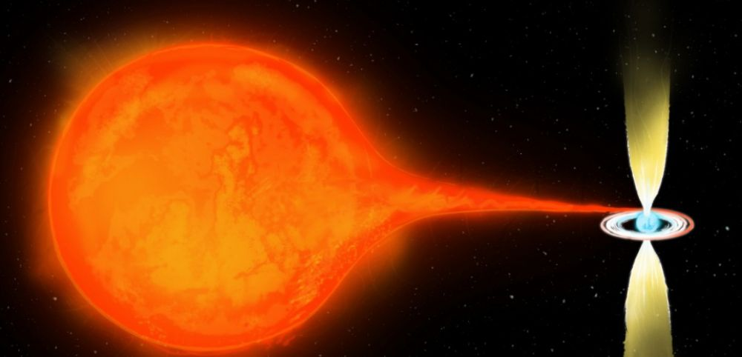
Les étoiles à neutrons millisecondes.
Une étoile à neutrons millisecondes (période de rotation entre 1 et 10 millisecondes)
fait partie d’un système binaire qui arrache du plasma à son compagnon.
Ce plasma transmet une partie de l’énergie cinétique de l’étoile multipliant dans
de très grandes proportions la vitesse de rotation de l’étoile à neutrons.
(Ce phénomène transmet également de l’énergie magnétique)
Notes:
Un pulsar milliseconde (de l'anglais millisecond pulsar¹), parfois nommé pulsar recyclé ², est un pulsar dont la période de rotation est de l'ordre d'une à dix millisecondes.
Le gaz arraché à son compagnon alimente l'accélération du pulsar. Les chercheurs dépeignent ce phénomène comme un stade évolutionnaire situé entre la vie majestueuse de pulsar binaire, tournant une à deux fois sur lui-même en une seconde, et celle impétueuse de pulsar milliseconde à rayons X. Il s'agit du premier système où l'on a pu prendre le pulsar en flagrant délit d'auto-accélération.

Slide 15
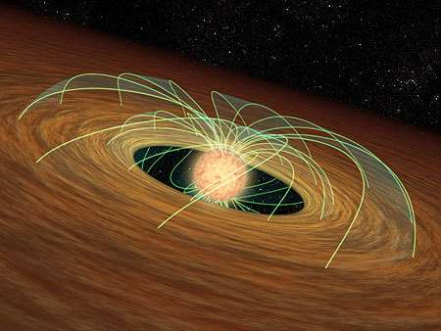
Les étoiles à neutrons à rayonnements X.
Le disque d’accrétion de ces étoiles à neutrons millisecondes sont alimentés par le plasma de leurs compagnons.
Ce plasma est capturé et accéléré par les lignes magnétiques puis projeté sur l’étoile à neutrons dont
la surface atteint une température 10 millions de degrés.
Ce processus émet un rayonnement X discontinu ainsi que de très rares rayons gamma.
Notes:
5.6 Magnétar
Le problème de la rotation lente est plus difficile. Il faut évacuer beaucoup d’énergie pour ralentir l’étoile, et donc trouver un mécanisme plausible pour l’expliquer.
Lorsqu’une supernova explose, elle laisse pour résidu une étoile à neutrons. Lors de la contraction, le moment angulaire de rotation se conserve, et il entraîne l’étoile à neutrons dans un ballet infernal, lui faisant faire parfois 1.000 tours par seconde…
Juste avant l’explosion, l’étoile possédait déjà un champ magnétique. Lorsque son noyau s’est contracté, le champ magnétique a été confiné dans un volume de plus en plus petit (son rayon divisé par 100.000), et s’est renforcé (comme le carré du rayon, donc par un facteur 100.000² = 10.000.000.000, proportionnel à la surface par laquelle il sort de l’astre)). Par conséquent, partant d’un champ magnétique standard pour une étoile, on s’attend à observer un champ extrêmement puissant. Mais pourtant, si énorme soit-il, il n’est pas suffisant pour expliquer le débordement d’énergie des sursauts gamma. Alors ?
L’explication se trouve dans la physique de l’effondrement d’une étoile en étoile à neutrons. Lorsque la contraction commence, les simulations sur ordinateur montrent qu’une convection importante se produit dans l’enveloppe de l’étoile, convection n’ayant rien à voir avec celle des étoiles de la Séquence Principale. Elle sert à évacuer de la chaleur de l’étoile. La période de convection (temps de cycle d’un élément de matière), est de 10 millisecondes ! La densité du milieu est de 10¹⁴ g cm⁻³. Bien que la matière en mouvement soit essentiellement neutronique (sans charge électrique), une petite fraction, de quelques pour cent, est encore constituée de protons et d’électrons. Elle suffit à produire un champ magnétique par effet dynamo, en considérant le même rendement de 10 % que dans le Soleil : 10 % de l’énergie des particules sont prélevés pour produire le champ magnétique. Ce champ s’ajoute au champ contracté de l’étoile. Mais la convection ne dure qu’une dizaine de secondes, car l’astre se refroidit très vite par perte de neutrinos. Lorsqu’elle cesse, elle ne produit donc plus de champ magnétique, mais celui qu’elle a engendré juste avant reste figé dans la matière maintenant stabilisée. Il s’ajoute donc au champ initial. Les simulations montrent que la convection peut produire un champ 1.000 fois plus intense qu’en son absence. Et là, le compte est bon. Ce champ exacerbé est suffisant pour expliquer les jets de matière et la production de rayons gamma.
Une étoile à neutrons qui a subi ce phénomène a donc un champ magnétique quelques 1.000 fois plus intense qu’une normale. On la nomme magnétar, sur le modèle de pulsar, quasar… La signification est évidemment magnetic star.
Une attraction magnétique se produit entre l’étoile et le milieu environnant ionisé, par lequel l’étoile lui communique de l’énergie. L’étoile entraîne le gaz dans sa rotation, elle ralentit donc, et le gaz accélère.

Slide 16
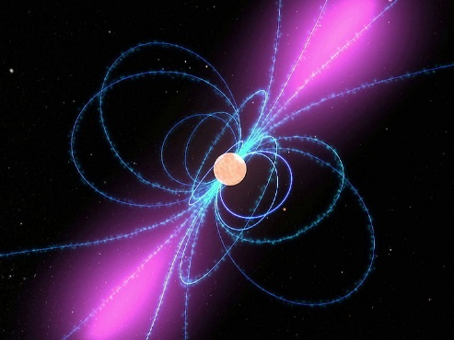
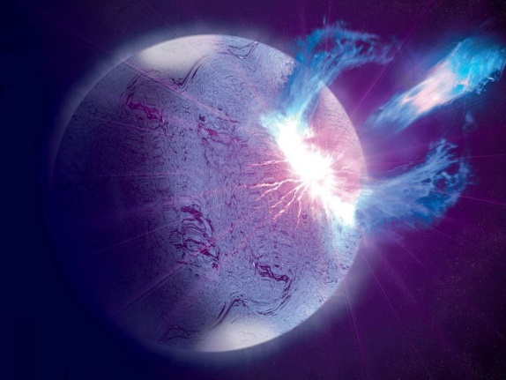
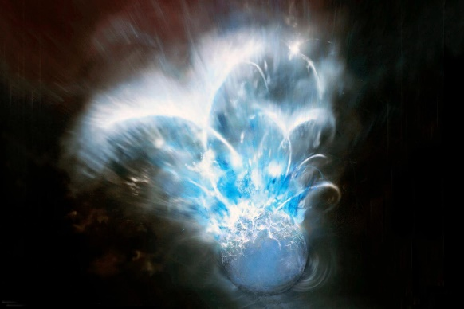
Les magnétars : intensités ultimes du magnétisme.
Les magnétars sont des pulsars millisecondes dont la croûte se déforme
et se fissure sous d’intenses pressions électromagnétiques.
Ces phénomènes très brefs et répétitifs libèrent des «bouffées magnétiques» gigantesques,
fois plus intenses que les étoiles à neutrons classiques et 1 million de milliards de fois celle de la Terre.
Le disque d’accrétion du magnétar, traversé par ces «bouffées magnétiques», va émettre des
sursauts de rayonnements gamma les plus puissants de l’univers.
Pulsar
1ère étape la croûte se fissure
2ème étape éjections de « bouffées magnétiques »
Emission de rayonnements gamma
Notes:
5.6 Magnétar
Le problème de la rotation lente est plus difficile. Il faut évacuer beaucoup d’énergie pour ralentir l’étoile, et donc trouver un mécanisme plausible pour l’expliquer.
Lorsqu’une supernova explose, elle laisse pour résidu une étoile à neutrons. Lors de la contraction, le moment angulaire de rotation se conserve, et il entraîne l’étoile à neutrons dans un ballet infernal, lui faisant faire parfois 1.000 tours par seconde…
Juste avant l’explosion, l’étoile possédait déjà un champ magnétique. Lorsque son noyau s’est contracté, le champ magnétique a été confiné dans un volume de plus en plus petit (son rayon divisé par 100.000), et s’est renforcé (comme le carré du rayon, donc par un facteur 100.000² = 10.000.000.000, proportionnel à la surface par laquelle il sort de l’astre)). Par conséquent, partant d’un champ magnétique standard pour une étoile, on s’attend à observer un champ extrêmement puissant. Mais pourtant, si énorme soit-il, il n’est pas suffisant pour expliquer le débordement d’énergie des sursauts gamma. Alors ?
L’explication se trouve dans la physique de l’effondrement d’une étoile en étoile à neutrons. Lorsque la contraction commence, les simulations sur ordinateur montrent qu’une convection importante se produit dans l’enveloppe de l’étoile, convection n’ayant rien à voir avec celle des étoiles de la Séquence Principale. Elle sert à évacuer de la chaleur de l’étoile. La période de convection (temps de cycle d’un élément de matière), est de 10 millisecondes ! La densité du milieu est de 10¹⁴ g cm⁻³. Bien que la matière en mouvement soit essentiellement neutronique (sans charge électrique), une petite fraction, de quelques pour cent, est encore constituée de protons et d’électrons. Elle suffit à produire un champ magnétique par effet dynamo, en considérant le même rendement de 10 % que dans le Soleil : 10 % de l’énergie des particules sont prélevés pour produire le champ magnétique. Ce champ s’ajoute au champ contracté de l’étoile. Mais la convection ne dure qu’une dizaine de secondes, car l’astre se refroidit très vite par perte de neutrinos. Lorsqu’elle cesse, elle ne produit donc plus de champ magnétique, mais celui qu’elle a engendré juste avant reste figé dans la matière maintenant stabilisée. Il s’ajoute donc au champ initial. Les simulations montrent que la convection peut produire un champ 1.000 fois plus intense qu’en son absence. Et là, le compte est bon. Ce champ exacerbé est suffisant pour expliquer les jets de matière et la production de rayons gamma.
Une étoile à neutrons qui a subi ce phénomène a donc un champ magnétique quelques 1.000 fois plus intense qu’une normale. On la nomme magnétar, sur le modèle de pulsar, quasar… La signification est évidemment magnetic star.
Une attraction magnétique se produit entre l’étoile et le milieu environnant ionisé, par lequel l’étoile lui communique de l’énergie. L’étoile entraîne le gaz dans sa rotation, elle ralentit donc, et le gaz accélère.
5.7 Magnétar ou pas ?
Les pulsars ordinaires n’ont pas un champ magnétique si violent. D’où vient que deux étoiles fort semblables avant l’effondrement puissent donner deux astres aux propriétés si éloignées ? Une réponse est donnée par une théorie qui prend en compte la période R de rotation de l’étoile (après effondrement, mais liée à la période de rotation avant l’effondrement), et celle C des mouvements convectifs dans l’étoile à neutrons naissante. Si R est inférieure à C, l’étoile tourne très vite, la convection est entraînée et se développe globalement dans l’étoile, en bloc en quelque sorte. La rotation joue le rôle de chef d’orchestre pour synchroniser tous les mouvements. Les mouvements de convection produisent un effet dynamo, fort amplifié par la synchronisation.
Dans le cas contraire, la convection se développe localement seulement, chaque région indépendamment des autres ; chaque cellule de convection produit donc son propre champ magnétique, les différents champs locaux ne partagent pas la même orientation, et s’annulent les uns les autres.
La période de la convection étant de l’ordre de 10 ms, une étoile à neutrons en formation dont la période de rotation est plus petite (plus de 100 tours par seconde donc), deviendra une magnétar. Dans le cas contraire, ce sera un simple pulsar. Le pulsar du Crabe tourne actuellement en 33 ms. D’après le ralentissement mesuré, on estime à 20 ms sa période au moment de sa formation (en 1054). Elle était donc bien supérieure aux 10 ms de la période de convection, ce qui justifie que le Crabe ne soit pas une magnétar.
Cette théorie explique donc la rotation lente de l’étoile à neutrons. Lorsqu’elle s’est formée, elle était rapide, et tournait plus de 100 fois par seconde. La convection y a développé un champ magnétique 1.000 fois plus intense que dans un pulsar, c’est devenu une magnétar. Le champ magnétique, en interagissant avec le milieu dans lequel baigne l’étoile, l’a ralentie suffisamment en transférant son moment de rotation à la nébuleuse environnante. Ce mécanisme est efficace, et justifie qu’une étoile à neutrons de moins de 5.000 ans puisse tourner en plus de 8 secondes.
Le tableau ci-dessous, pour fixer les idées, donne l’intensité du champ magnétique produit par six sources différentes. L’aimant et l’électro-aimant sont artificiels ; l’électro-aimant, qui équipe l’instrument Atlas à Genève au LHC, est ce qu’on sait faire de plus puissant aujourd’hui.
5.8 Energie dissipée
Le champ magnétique d’une magnétar explique aussi l’énergie dégagée par le sursaut gamma qui est à l’origine de cette étude. Il faut se remettre en mémoire la structure d’une étoile à neutrons. Elle comprend une croûte solide de fer, qui surmonte un océan de neutrons. Cette croûte de fer est naturellement sensible au champ magnétique, qui la déforme et l’étire. Sous ces tensions, à la mesure du champ qui les produit, la croûte de fer arrive à casser à certains endroits. Il se produit les mêmes phénomènes que dans un tremblement de Terre, bien que ceux-ci trouvent leur énergie dans la tectonique des plaques et non dans le magnétisme.
Le mouvement brusque de la croûte de fer entraîne une variation du champ magnétique, et une brusque libération d’énergie. Cette énergie très concentrée et très élevée, produit une abondance de paires électron-positon (il suffit pour cela que l’énergie soit supérieure à 2 × l’énergie de masse de l’électron, soit 2 × 511 keV). Les positons se désintègrent immédiatement avec des électrons, libérant l’énergie sous forme de 2 photons gamma d’énergie 511 keV. L’énergie dégagée en un temps extrêmement bref (de l’ordre de la milliseconde) sature l’espace entourant l’étoile. Il y a formation de paires électron-positron en abondance, et émission de rayons gamma doux.
L’analyse des sursauts a montré qu’ils présentent le même comportement statistique que les tremblements de Terre ! Les plus intenses sont très rares, les plus fréquents sont de faible énergie. C’est ce qui a mis sur la piste de l’explication. De plus, l’évolution de l’énergie ressemble beaucoup à celle de nombreux systèmes proches d’un point de rupture, comme la neige avant une avalanche (ou la croûte terrestre avant un tremblement de Terre). La moindre perturbation provoque une transition brusque.

Slide 17
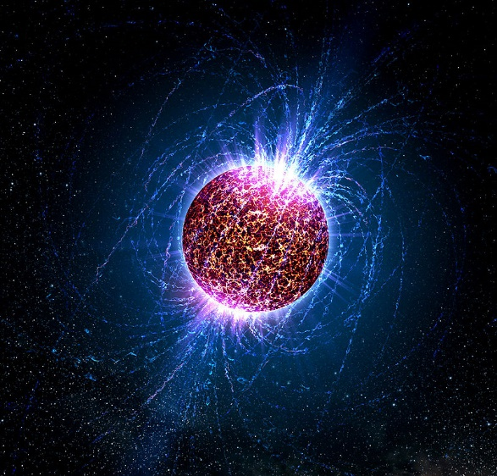
La mort des étoiles à neutrons.
Une étoile à neutrons a une durée de vie virtuellement infinie.
Le phénomène d'émissions caractéristiques d'une étoile à neutrons
se produit pendant quelques centaines millions d'années.
Par la suite il deviendra un objet de plus en plus sombre et ne sera plus détectable.
Notes:
L'effondrement a deux autres conséquences importantes : grande vitesse de rotation et champ magnétique intense.L'accélération de la rotation s'explique par la conservation du moment angulaire (le produit de la vitesse angulaire par le carré du rayon doit rester constant). Un astre prend de la vitesse en diminuant de diamètre, de la même façon qu'une patineuse, par exemple, lorsqu'elle replie les bras. La période de rotation peut ainsi être comprise entre quelques millisecondes et une poignée de secondes.
L'intensification du champ magnétique provient pour sa part de la conservation du flux magnétique : le produit du champ magnétique par la surface de l'étoile doit rester constant. Si donc la surface diminue, le champ augmentera en proportion. Le champ magnétique d'une étoile à neutrons jeune est ainsi de mille milliards de gauss, contre, disons, 1 gauss pour une étoile ordinaire comme le Soleil, et quelques milliers de gauss pour une étoile magnétique.

Slide 18
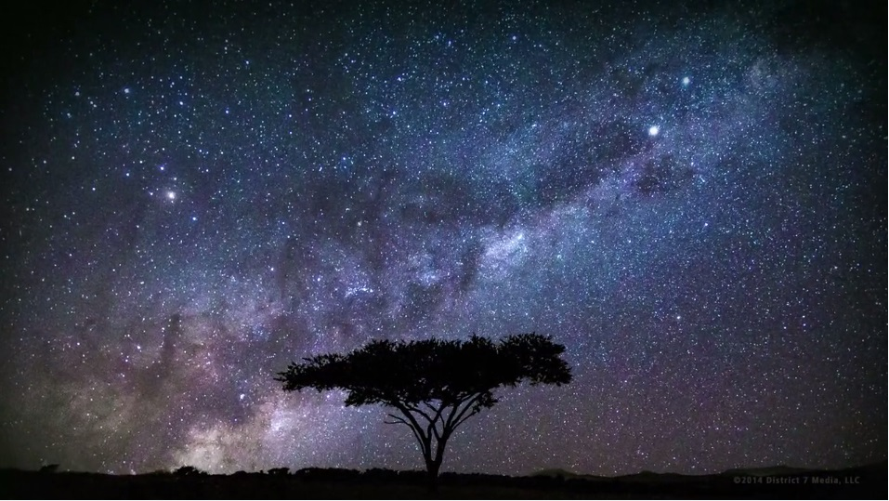
C’EST FINI !

